Slide 1
Wärmelehre: Dampfdruckkurve
Von: Moritz Berger, Gerald Kolter, Tim Herbermann, Sebastian Siebert

Slide 2
Gliederung
Grundlagen
Aufbau
Durchführung
Auswertung
Rauschmessung/Dichtigkeit
Kalibrierung
Rohdaten
Lokaler Fit
Ergebnisse

Slide 3
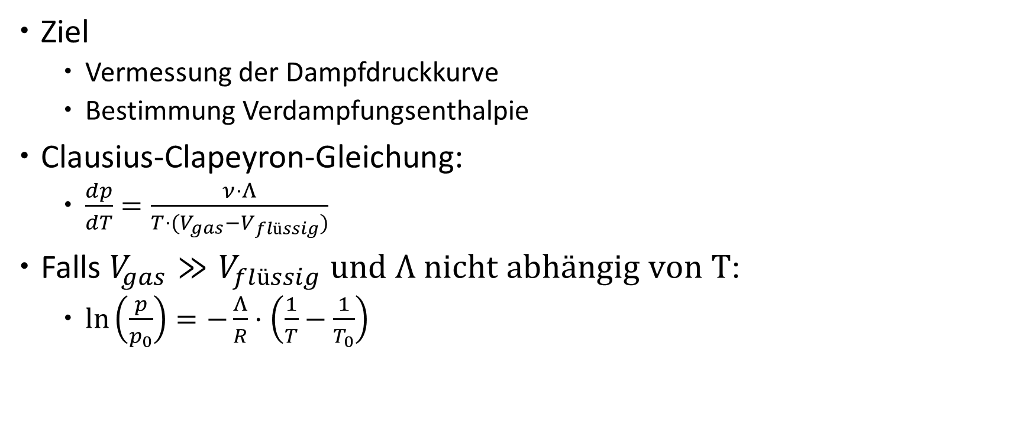
Grundlagen
Ziel
Vermessung der Dampfdruckkurve
Bestimmung Verdampfungsenthalpie
Clausius-Clapeyron-Gleichung:
$\frac{dp}{dT}=\frac{ν⋅Λ}{T⋅(V_{gas}−V_{flüssig})}$
Falls $V_{gas}≫V_{flüssig} und Λ \text{nicht} \text{abh}\text{ä}\text{ngig} \text{von} \text{T}$:
$\ln\left(\frac{p}{p_{0}}\right)=−\frac{Λ}{R}⋅\left(\frac{1}{T}−\frac{1}{T_{0}}\right)$

Slide 4
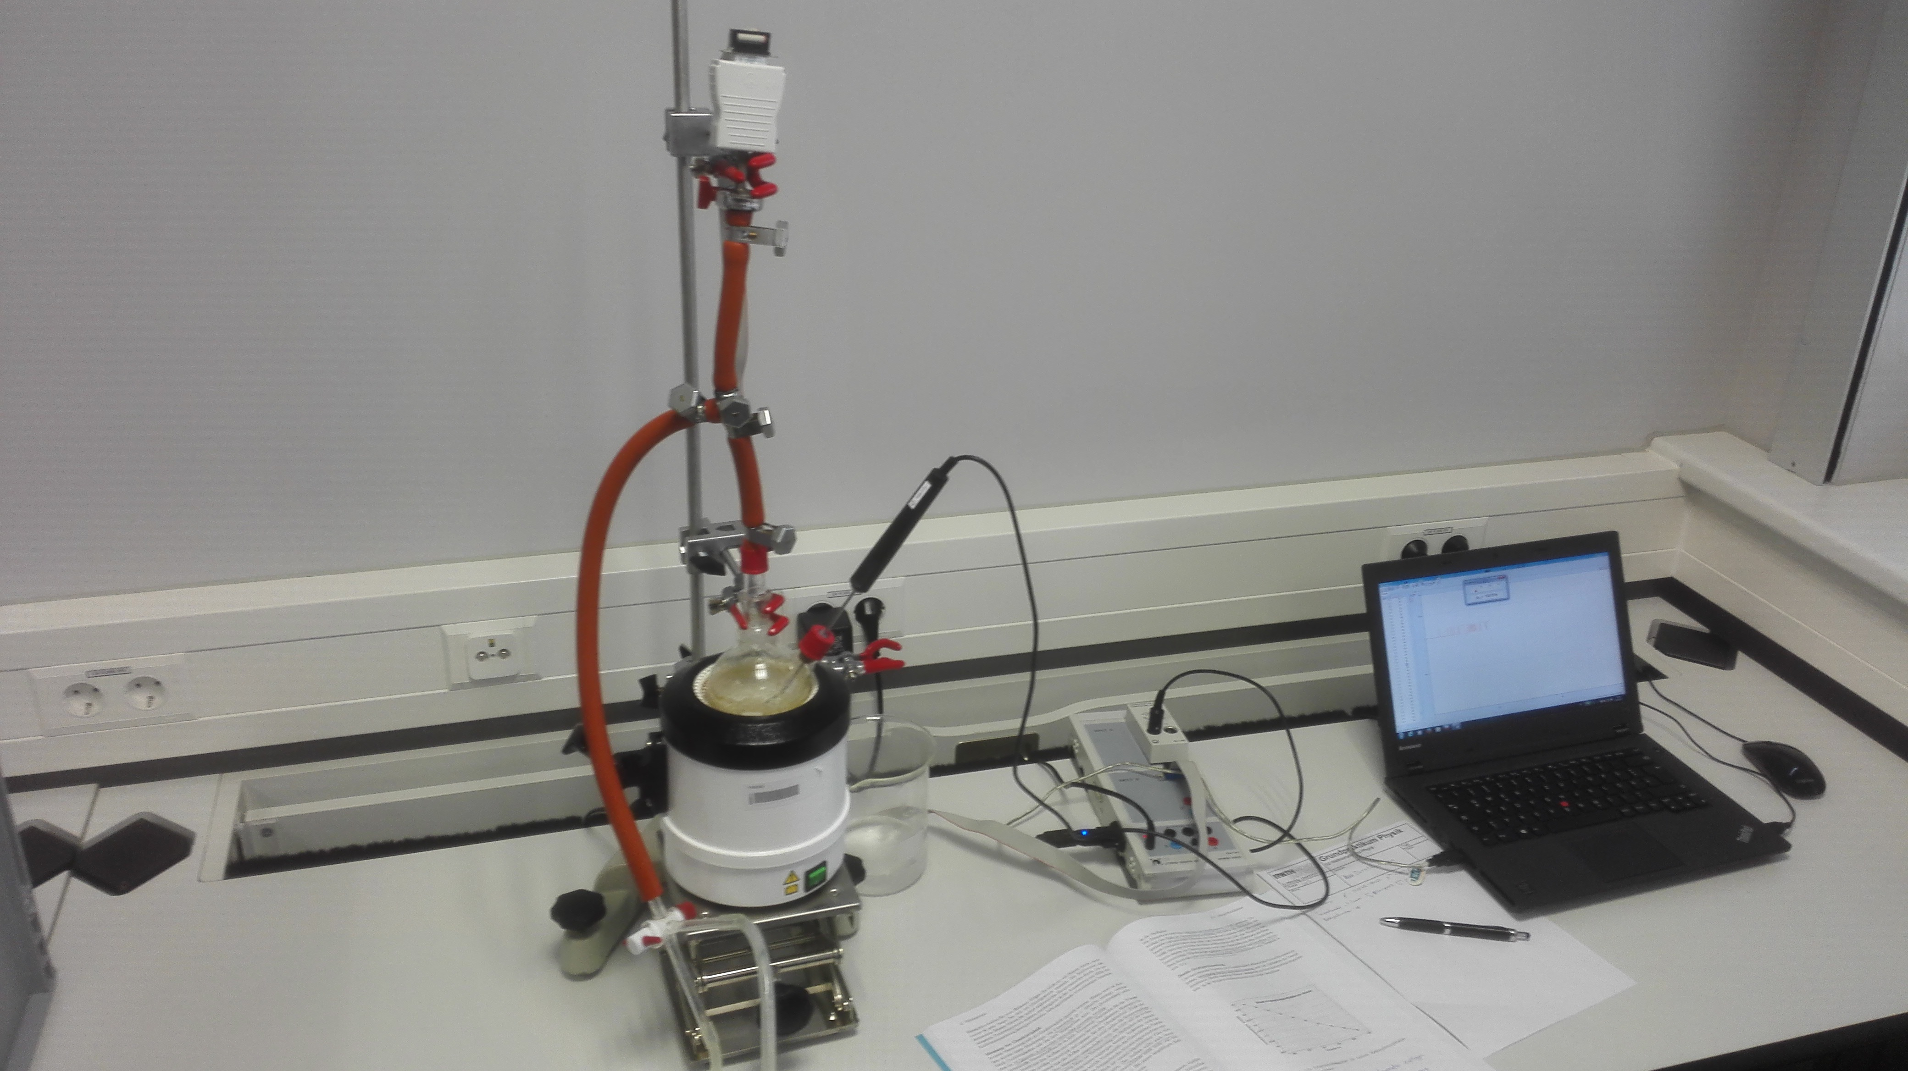
Aufbau
---Drucksensor
----Thermometer
Heizpilz--------
--CASSY
---Dreiwegehahn verbunden mit Handpumpe

Slide 5
Durchführung
Rauschmessung der Sensoren
Kalibrierung des Temperatursensors
In Eiswasser(0°C)
In kochendem Wasser(100°C)
Gasdichtigkeitsmessung
Vorher: Unterdruck durch Handpumpe
Nachher: Unterdruck durch abkühlendes Wasser
Hauptversuch:
Erwärmung mit geöffnetem Auslass
Messung von Temperatur/Druck, bis Wasser aufhört zu sieden

Slide 6
Auswertung

Slide 7
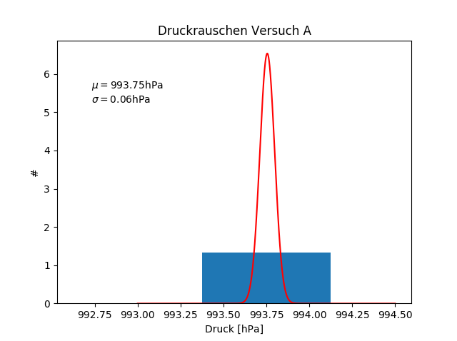
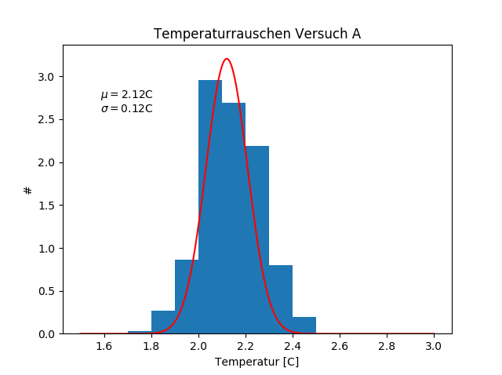
Rauschmessung und Dichtigkeit
 | Dichtigkeit vorher[hPa/min] | Dichtigkeit nachher[hPa/min] | Fehler Druck[hPa] | Fehler Temperatur[°C]
Versuch A | 0.215 ± 0.020 |  | 0.06 | 0.12
Versuch B | 0.236 ± 0.035 | 2.718 ± 0.160 | 0.04 | 0.37

Slide 8
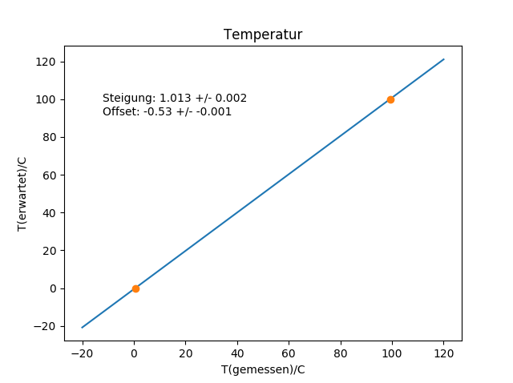
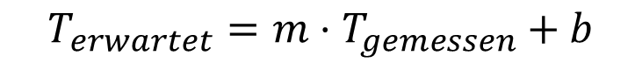
Kalibrierung
Versuch B
T_erwartet[°C] | T Versuch A[°C] | T Versuch B[°C]
0 | 2.12 ± 0.12 | 0.52 ± 0.17
100 | 99.39 ± 0.14 | 99.24 ± 0.09
 | Versuch A | Versuch B
Steigung | 1.028 ± 0.002 | 1.013 ± 0.002
Offset | -2.180 ± 0.005 | -0.530 ± 0.001
$$T_{erwartet}=m⋅T_{gemessen}+b$$
Notes:
Fehler sehr klein, deswegen nicht sichtbar

Slide 9
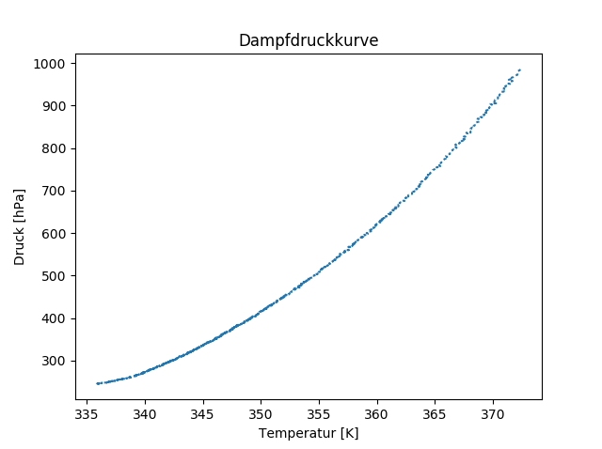
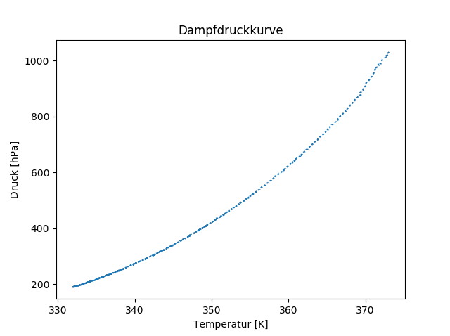
Rohdaten
A
B

Slide 10
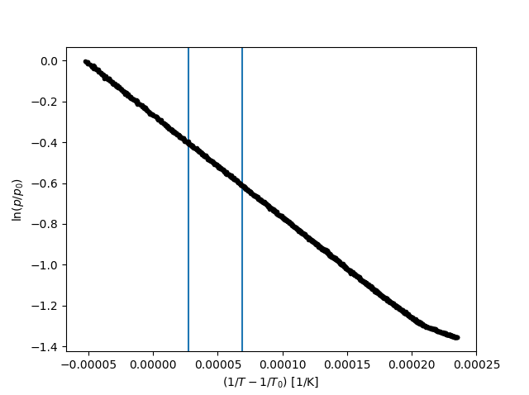
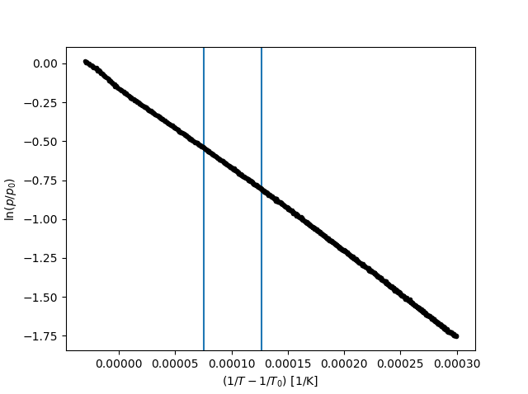
Rohdaten
Rohdaten A transformiert
Rohdaten B transformiert

Slide 11
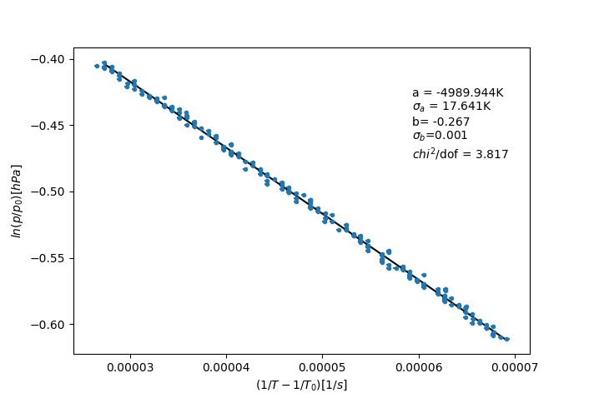
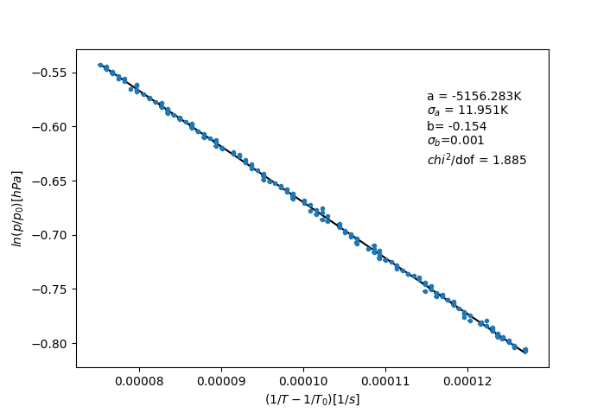
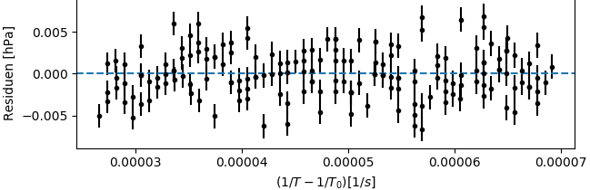
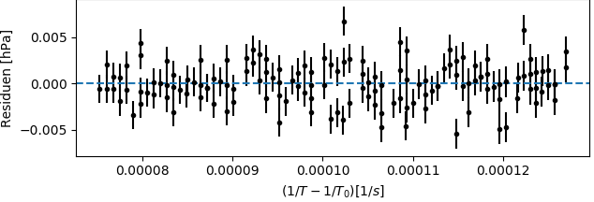
Lokaler Fit
Anpassung Versuch A
Anpassung Versuch B
[1/K]
[1/K]

Slide 12
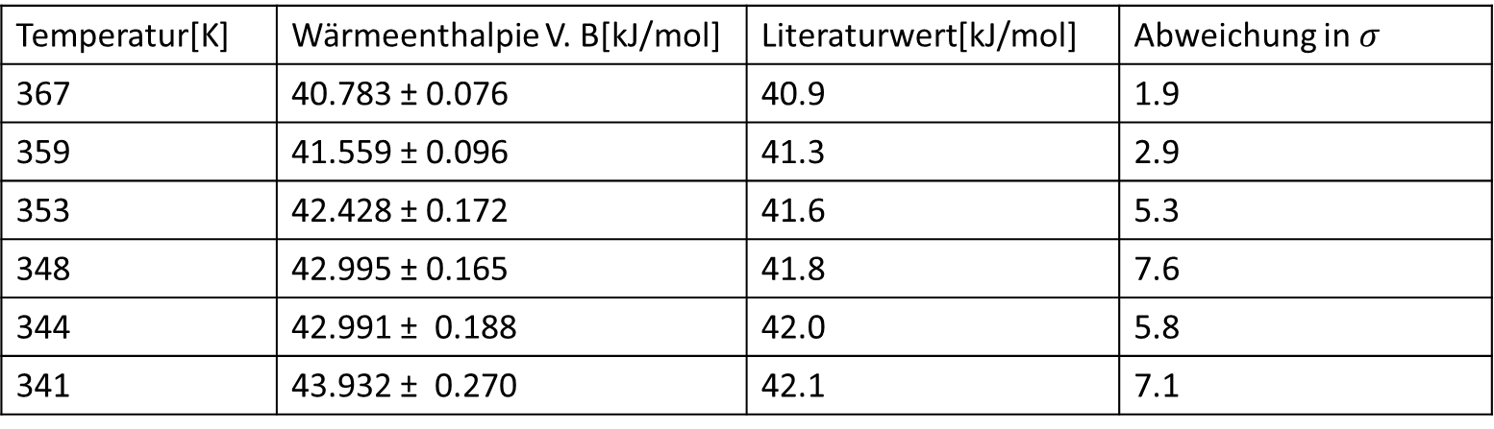
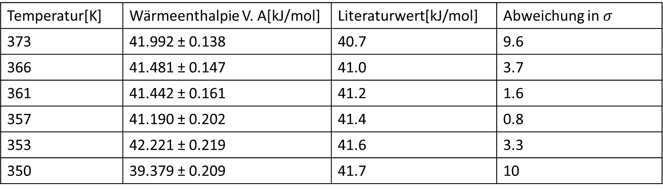
Ergebnisse
Temperatur[K] | Wärmeenthalpie V. A[kJ/mol] | Literaturwert[kJ/mol] | Abweichung in $σ$
373 | 41.992 ± 0.138 | 40.7 | 9.6
366 | 41.481 ± 0.147 | 41.0 | 3.7
361 | 41.442 ± 0.161 | 41.2 | 1.6
357 | 41.190 ± 0.202 | 41.4 | 0.8
353 | 42.221 ± 0.219 | 41.6 | 3.3
350 | 39.379 ± 0.209 | 41.7 | 10
Versuch A
Temperatur[K] | Wärmeenthalpie V. B[kJ/mol] | Literaturwert[kJ/mol] | Abweichung in $σ$
367 | 40.783 ± 0.076 | 40.9 | 1.9
359 | 41.559 ± 0.096 | 41.3 | 2.9
353 | 42.428 ± 0.172 | 41.6 | 5.3
348 | 42.995 ± 0.165 | 41.8 | 7.6
344 | 42.991 ± 0.188 | 42.0 | 5.8
341 | 43.932 ± 0.270 | 42.1 | 7.1
Versuch B

Slide 13
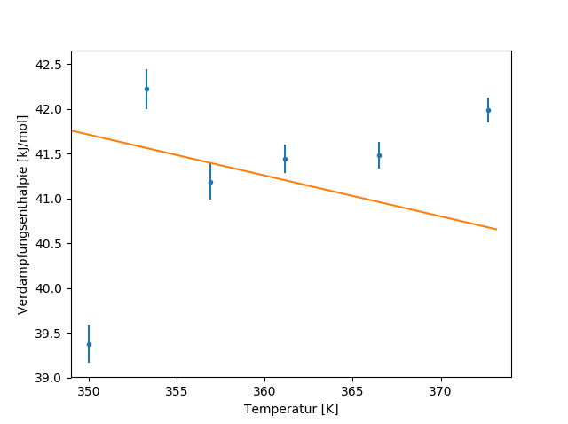
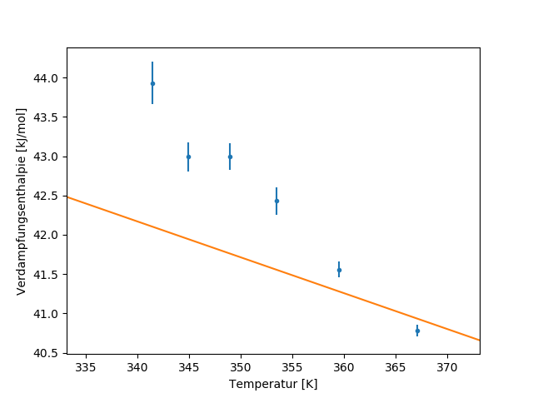
Ergebnisse
Ergebnisse Versuch A
Ergebnisse Versuch B

